Slide 1


Pengantar Pemasaran Pariwisata
PERTEMUAN KE 5

Slide 2
Karakteristik dan Segmentasi
Pasar Pariwisata
Bicara tentang kepariwisataan, pasti tidak lepas dengan orang yang melakukan perjalanan wisata atau dikenal dengan istilah Wisatawan.

Slide 3
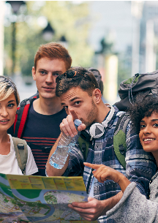





Jenis dan Macam Wisatawan
Klasifikasi Wisatawan?

Slide 4

1. Wisatawan Asing
Orang asing yang melakukan perjalanan wisata, suatu negara lain yang bukan merupakan negara dimana ia biasanya tinggal.
Klasifikasi Wisatawan?

Slide 5

2. Domistic Foreign Tourist
Orang asing yang bertempat tinggal pada suatu negara yang melakukan perjalanan wisata di wilayah negara dimana ia tinggal (orang yang berkerja di kedutaan)

Slide 6

3. Domistic Tourist
Seorang warga negara yang melakukan perjalanan wisata dalam batas wilayah negaranya sendiri

Slide 7

4. Indigenous Foreign Tourist
Seseorang yang karena tugas atau jabatannya di luar negri, pulang ke negara asalnya dan malakukan perjalanan wisata di negaranya sendiri.

Slide 8

5. Transit Tourist
Wisatawan yang sedang melakukan wisata ke suatu negara tertentu, yang menumpang pesawat, kapal laut atau kereta api yang terpaksa mampir pada suatu bandra, Pelabuhan atau stasuiun bukan atas kemauannya sendiri

Slide 9

6. Business Tourist
Orang yang melakukan perjalanan untuk tujuan lain bukan wisata, tetapi perjalanan wisata akan dilakukan setelah tujuannya yang utama selesai
Klasifikasi Wisatawan?

Slide 10
Klasifikasi Wisatawan

Slide 11


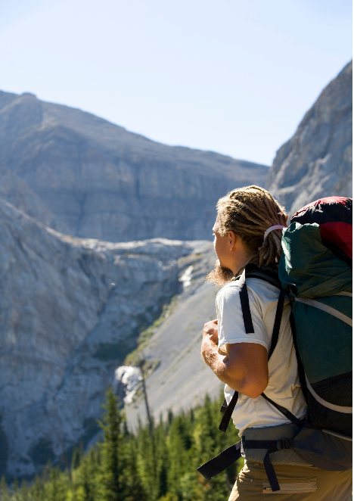
A. Family
B. Hedonistic
C. Back Packer

Slide 12

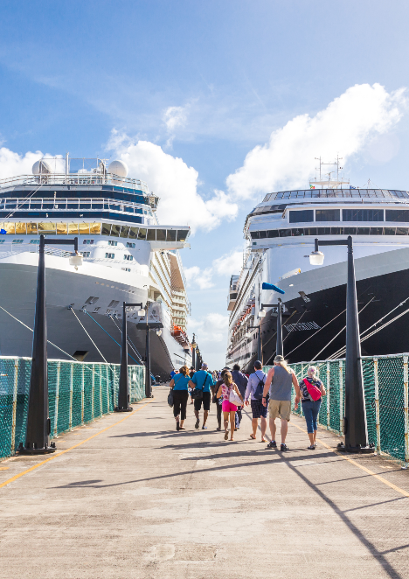
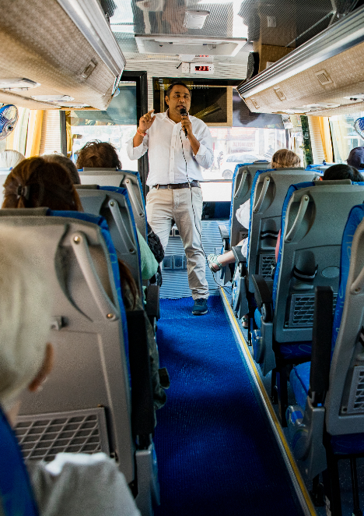
D. Visiting Friends
E. Excursionist
F. Educational tourist

Slide 13
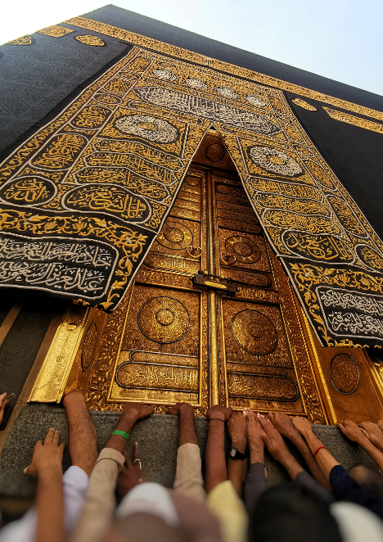


G. Religious Tourist
H. Snowbird
I. Ethnic Minority

Slide 14

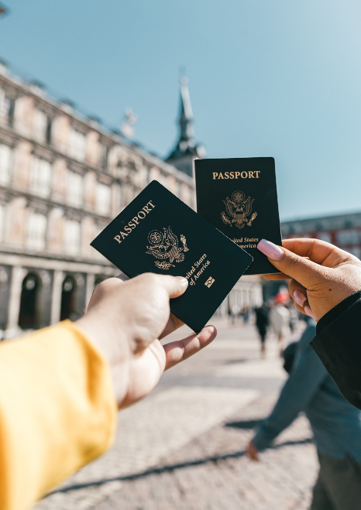

J. Disable Tourist
K. Social Tourist
L. Short Break Market

Slide 15
Kebutuhan dan Keinginan Wisatawan
Faktor-faktor yang menjadi kebutuhan dan keinginan wisatawan
Beberapa faktor berikut merupakan dasar wisatawan dalam memilih suatu destinasi wisata.
Kenyamanan lokasi
Pelayanan yang di berikan
Kemudahan aksesibilitas
Kelengkapan fasilitas
Susana yang menarik
Kemampuan karyawan
Jam pelayanan (kunjungan)

Slide 16
☺ END ☺

